Slide 1
四年級讀寫小組輔助教材
單元三 描寫單元(人物)
閱讀：人物外貌描寫

Slide 2
前測

Slide 3
不好了！ 婆婆心愛的孫女莉莉走失了， 婆婆便到警署報案……
莉莉走失了

Slide 4
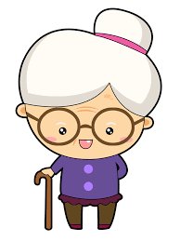
婆婆，莉莉的樣子是怎樣的？
她平時很乖的。
她的樣子如何？眼睛呢？鼻子呢？嘴巴呢？
沒有甚麼特別的。
婆婆這樣描述莉莉，
有助警察叔叔找到莉莉嗎？為甚麼？
Notes:
警察：
T：Cute cartoon illustration of a policeman
A：rudall33
L：(free graphic resources)
L：https://fr.freepik.com/vecteurs-premium/illustration-dessin-anime-mignon-policier_2228251.htm#page=1&query=policier%20figure&position=26
婆婆：
T：Clipart of Grandma
L：For free under the CREATIVE COMMONS License
L：https://clipground.com/pic/get

Slide 5
每個人都有不同的外貌特徵，閱讀人物描寫的文章時，我們可多留意作者如何描寫人物的外貌特徵， 並嘗試想像描寫對象的樣子。

Slide 6
眉毛、眼睛、
鼻子和嘴巴
的形容詞

Slide 7
眉毛
粗黑
一字眉
稀疏
彎彎
其他常用詞語：淡眉、眉如新月、眉清目秀、眉毛烏黑

Slide 8
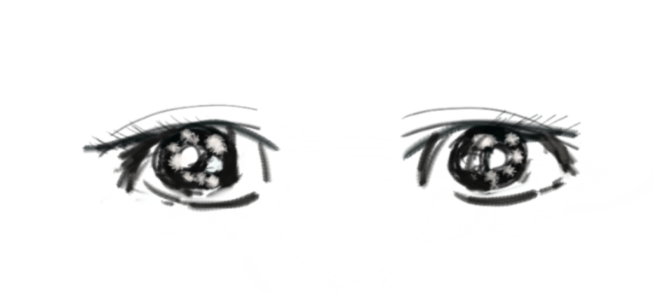
眼睛
明亮
細小
架眼鏡
圓眼晴
三角眼
水汪汪

Slide 9
其他常用詞語：
細瞇瞇
銳利
炯炯有神
黑溜溜
蝌蚪眼
呆滯

Slide 10
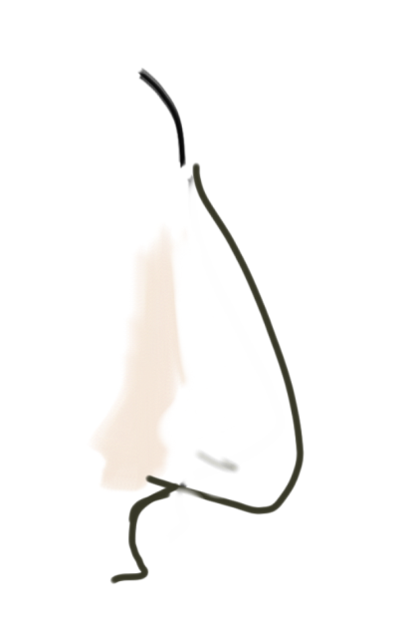
鼻子
高鼻子
扁鼻子
鷹鼻子
圓鼻子
長鼻子

Slide 11
嘴巴
櫻桃小嘴
唇紅齒白
大嘴巴
長鬍子

Slide 12
莉莉走失了
你們應該學會了怎樣描寫眉毛、眼睛、鼻子和嘴巴了。
請你根據婆婆的描述，找出哪位才是莉莉！

Slide 13
婆婆，莉莉的樣子是怎樣的？
她有扁鼻子和大嘴巴。
她有一對大眼睛，佩戴眼鏡。
她有一張圓圓的臉。
她束起兩條辮子。

Slide 14
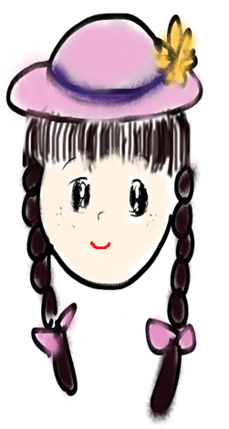
莉莉走失了
你能找出誰是莉莉嗎?

Slide 15
小結：人物外貌描寫
你們學會了描寫眉毛、眼睛、鼻子和嘴巴的詞語。
閱讀人物描寫的文章時，多留意作者如何描寫人物的外貌特徵。

